Slide 1
网页设计与Web前端开发案例教程
——HTML5、CSS3、JavaScript

Slide 2

第6章 使用JavaScript脚本
学习目标：
了解JavaScript的来源、特点及功能
掌握在网页中使用JavaScript的方法
熟悉JavaScript的基本元素和基本语句
掌握使用JavaScript操作HTML标签属性及CSS样式的常用方法。
掌握JavaScript条件语句和循环语句的使用方法。
掌握JavaScript函数的定义和调用方法
理解和掌握JavaScript中自定义对象使用方法
掌握JavaScript中的对象操作语句及JavaScript中常见内置对象的使用方法
掌握DOM和BOM对象的概念、组成及操作方法。
了解HTML5 Web存储的概念，熟悉localStorage本地存储的应用。
通过相关案例，深入了解并掌握JavaScript在操作HTML页面、响应用户操作及验证数据等方面的应用。

Slide 3
6.1 初识JavaScript
6.1.1 JavaScript简介
JavaScript语言的前身叫作LiveScript，自从Sun公司推出著名的Java语言之后，Netscape公司引进了Sun公司有关Java的程序概念，将自己原有的LiveScript进行重新设计，并改名为JavaScript。
ECMAScript作为一种语法规则和标准，是JavaScript三大组成中的核心；DOM提供方法让JavaScript来操作HTML的标签节点；而BOM提供方法让JavaScript操作浏览器。
JavaScript是一种通用的脚本编程语言，也是一种基于对象（Object）和事件驱动（Event Driven），并具有安全性能的脚本语言。
在数百万张页面中，JavaScript被用来操作HTML页面、响应用户操作、验证数据等。

Slide 4
6.1 初识JavaScript
6.1.2 JavaScript的使用
1. 嵌入到<script></script>标签对
把 JavaScript 脚本插入HTML 页面中的格式为
<script type="text/javascript">
JavaScript语言代码;
JavaScript语言代码;
…
</script>
可以在<head></head>或<body></body>中的任何地方嵌入<script></script>标签对，在多数情况下应放到<head></head>中，这样可以使JavaScript程序代码先于其他代码被加载执行。

Slide 5
【例6-1】新建一个网页，并在其中的<body>部分添加以下代码（左边部分）：
以上两段<body>中的代码实现的功能相同，都是先显示一个HTML格式的段落，再通过JavaScript输出变量x的值：3
<script type="text/javascript">
var x=3;
</script>
<p>这是一个HTML段落<p>
<script type="text/javascript">
document.write(x);
</script>
<p>这是一个HTML段落<p>
<script type="text/javascript">
var x=3;
document.write(x);
</script>
如果把左边的JavaScript代码进行合并，可将代码改写为右边的代码

Slide 6
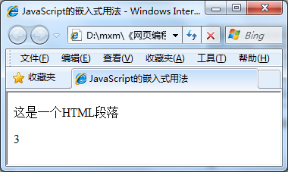
图6-1 HTML段落和JavaScript的变量输出

Slide 7
注意：不支持 JavaScript 的浏览器会把脚本作为页面的内容来显示。为了防止这种情况发生，可以添加如下面所示的HTML注释标签。
注释行末尾的两个斜杠是 JavaScript 的注释符号，它会阻止 JavaScript 编译器对这一行的编译。
提示：目前绝大部分浏览器的版本都已经支持JavaScript，因此也可以不用添加上面的HTML注释标签。此外，由于JavaScript已成为目前主流的Web前端脚本语言，因此在<script>标签对中也可以省略type="text/javascript"的属性说明，即默认采用JavaScript的脚本语言，从而简化JavaScript代码的书写。
<script type="text/javascript">
<!--
document.write("Hello World!");
//-->
</script>

Slide 8
2. 引用外部脚本文件
引用外部脚本文件的格式为
<head>
…
<script src="脚本文件名.js" type="text/javascript"></script>
…
</head>
src属性定义.js文件的URL。type="text/javascript"属性定义文件的类型是JavaScript。
如果使用src属性，则浏览器只使用外部文件中的脚本，并忽略任何位于<script></srcipt>标签对之间的脚本。

Slide 9
2. 引用外部脚本文件
脚本文件的扩展名为.js，内容是脚本，不能包含HTML标签。其格式为
JavaScript语言代码; // 注释
JavaScript语言代码;
…
JavaScript语言代码;
提示：可以把.js 文件放到网站目录中通常存放脚本的子目录中，这样更容易管理和维护。

Slide 10
【例6-2】在案例网站的根目录中建立一个名为script的文件夹，并在其中新建一个名为script1.js的文件，其内容为：
然后在某个网页，如首页的<head></head>中添加如下的语句：
当在浏览器中打开本页面时，在页面内容显示之前先弹出一个显示当前时间的对话框，如图6-2所示。单击对话框上的“确定”按钮后，才会看到<body>部分的内容，如图6-3所示。
alert(new Date());//以弹出对话框的形式显示浏览器所在计算机的时间
<script src="script/script1.js" type="text/javascript" ></script>

Slide 11
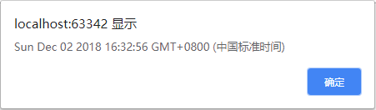
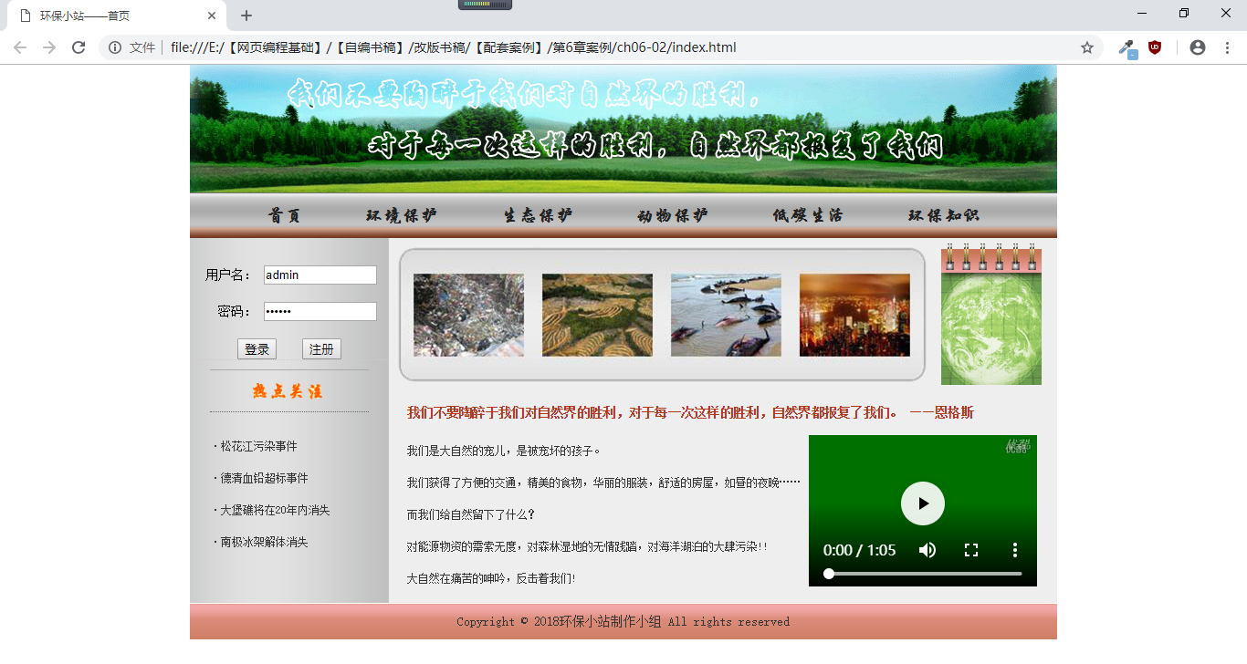
图6-2 先执行<head>部分所引用的外部脚本文件
图6-3 单击对话框“确定”按钮后显示<body>部分内容

Slide 12
3 作为链接或事件属性
可以在HTML的超链接或表单的输入标签符内添加脚本，以响应输入的事件。可以通过超链接标记<a>的<href>属性调用JavaScript语句，例如：
单击这个链接，浏览器将会执行javascript:后面的脚本程序代码。
JavaScript还扩展了标准的HTML，为HTML标签增加了各种事件属性，例如，对于表单中的按钮button元素，可以设置一个单击事件属性onclick，对应的属性值就是一段JavaScript程序代码，表示单击这个按钮后所要调用的语句。例如：
<a href="javascript:alert(new Date());">单击显示当前时间</a>
<input type="button" value="单击显示当前时间" onclick="alert(new Date());" />

Slide 13
【例6-3】为案例网站首页中的“注册”按钮编写JavaScript代码，以实现单击该按钮时在本窗口打开注册页面的功能。按钮的代码如下：
其中window.open()是窗口对象的打开函数，其功能是根据页面地址、窗口名称、窗口特征打开一个窗口，或查找一个已命名的窗口。
<input type="button" value="注册" id="reg"
onClick="javascript:window.open('zhuce/reg.html','_self')" />

Slide 14
6.1 初识JavaScript
6.1.3 JavaScript代码规范
1. 严格区分大小写
2. 英文输入法
3. 书写格式
4. 分号的使用
5. 注释语句
单行的注释以//开始，其格式为
// 注释内容
多行注释以/*开头，以*/结尾，其格式为
/* 注释内容
注释内容 */

Slide 15
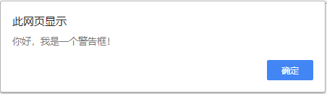
6.1 初识JavaScript
6.1.4 弹窗与调试
1.警告框
格式：
window.alert("内容");
window.alert() 方法也可以省略window对象，直接使用alert()方法。
<script>
alert("你好，我是一个警告框！");
</script>

Slide 16
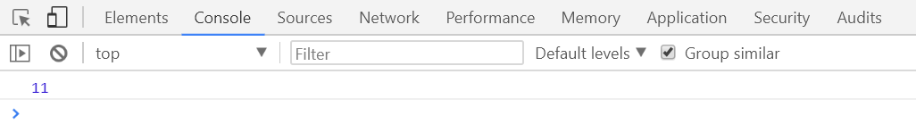
6.1 初识JavaScript
6.1.4 弹窗与调试
2. 写到控制台
格式：
console.log("内容");
注意：console.log()方法有兼容性问题，用完之后一定要及时删除。
<script>
a = 5;
b = 6;
c = a + b;
console.log(c);
</script>

Slide 17
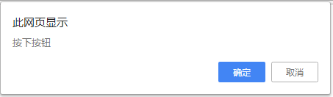
6.1 初识JavaScript
6.1.4 弹窗与调试
3. 确认框
格式：
window.confirm("提示文字", "默认值");
<script>
var r=confirm("按下按钮");
console.log(r);
</script>

Slide 18
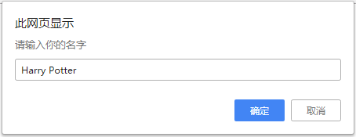
6.1 初识JavaScript
6.1.4 弹窗与调试
4. 提示框
格式：
window.prompt("提示文字", "默认值");
<script>
var person=prompt("请输入你的名字","Harry Potter");
console.log(person);
</script>

Slide 19
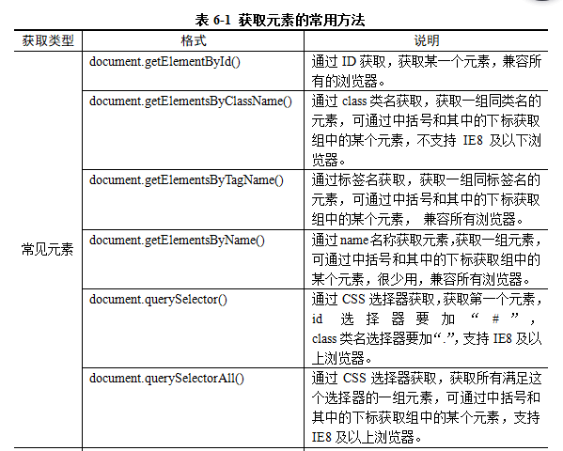
6.1 初识JavaScript
6.1.5 获取元素及操作内容
1. 获取元素

Slide 20
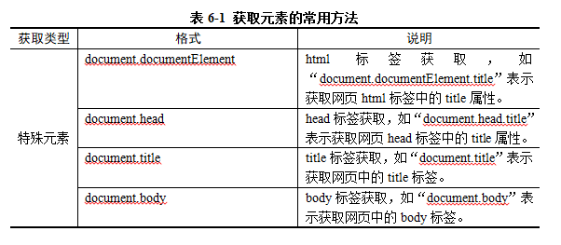
6.1 初识JavaScript
6.1.5 获取元素及操作内容
1. 获取元素

Slide 21
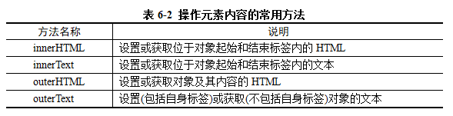
6.1 初识JavaScript
6.1.5 获取元素及操作内容
2. 操作内容

Slide 22
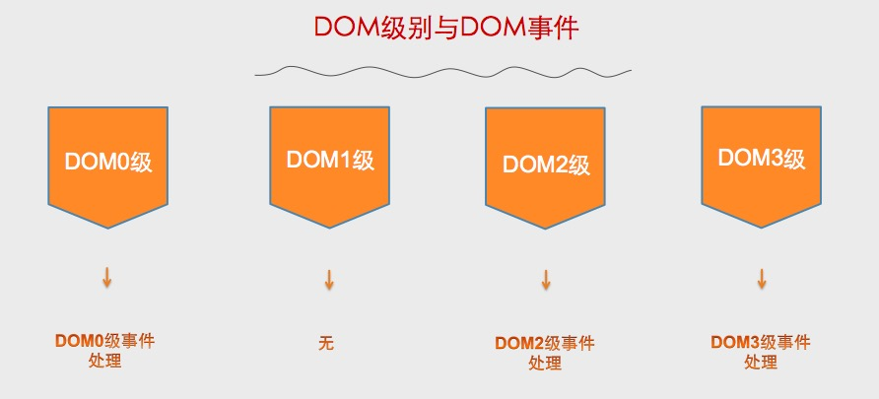
6.1 初识JavaScript
6.1.6 DOM0级事件的简单认识
1. DOM级别与DOM事件

Slide 23
6.1 初识JavaScript
6.1.6 DOM0级事件的简单认识
2. HTML事件处理程序
以上代码通过直接在HTML代码里定义了一个onclick的属性触发showFn方法，这样的事件处理程序最大的缺点就是HTML与JS强耦合，我们一旦需要修改函数名就得修改两个地方。当然其优点是不需要操作DOM来完成事件的绑定。
<button type="button" onclick="showFn()"></button>
<script>
function showFn() {
alert('Hello World');
}
</script>

Slide 24
6.1 初识JavaScript
6.1.6 DOM0级事件的简单认识
3. DOM0级事件
DOM0级事件就是将一个函数赋值给一个事件处理属性。例如，给网页中的button对象定义了一个id，通过JS获取到了这个id的按钮，并将一个函数赋值给了一个事件处理属性onclick，这样的方法便是DOM0级处理事件的体现。我们可以通过给事件处理属性赋值null来解绑事件。
<button id="btn" type="button">点击我</button>
<script>
var btn = document.getElementById('btn');
btn.onclick = function() {
alert('Hello World');
}
// btn.onclick = null; 解绑事件
</script>

Slide 25
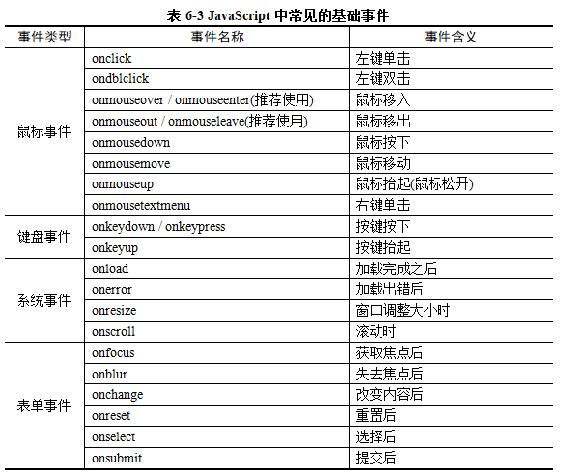
6.1 初识JavaScript
6.1.6 DOM0级事件的简单认识
3. DOM0级事件

Slide 26
6.1 初识JavaScript
6.1.7 定义变量
目前关于JavaScript变量定义的语法主要有ES5和ES6两个版本，其通用的定义形式为：
关键词 变量名 = 值;
上面的格式中，ES5中的关键词为var，而ES6中的关键词为let；变量名由设计者自行命名；“=”表示把右边的值赋值给左边的变量名。

Slide 27
6.1 初识JavaScript
6.1.7 定义变量
1．变量的命名
JavaScript中的变量命名同其他计算机语言非常相似，主要规则如下：
（1）变量名称严格区分大小写；
（2）尽量把变量的名称与其代表的意思对应起来，做到见名之意；
（3）不要使用中文变量名；
（4）不能使用JavaScript中的关键字和保留字作为变量。关键字是JS自身带有的，具有一定特殊的含义的名称，如var、int、double、true等；保留字是预留给新版本使用的关键字，如ECMA-262 第三版中保留字有abstract、boolean、byte、char等。
（5） 可以使用数字、字母、下划线"_"，或美元符"$"，但不能以数字开头。

Slide 28
6.1 初识JavaScript
6.1.7 定义变量
2．ES5定义变量
在ES5中使用对变量作声明的关键字是var，其语法为：
var 变量名称1 [= 初始值1] , 变量名称2 [= 初始值2] … ;
一个var可以声明多个变量，其间用“,”分隔。如：
var x=100,y= y="125",xy= true,cost=19.5;

Slide 29
6.1 初识JavaScript
6.1.7 定义变量
ES5中关于变量有如下几个特点。
（1）可以重复定义同一个变量名，而且是合法的且无害的，但后定义的变量特性会覆盖先定义的变量特性。
（2）同一个变量名可以多次赋值，且每次赋的新值会覆盖掉之前的旧值。
（3）可以在代码块内修改代码块之外声明的变量。
（4）代码块以外定义的变量在全局范围内都有效。
（5）存在生命提升(在声明某一变量之前使用这个变量也是有效的)
（6）var声明变量的三条规则：
不要把var语句放在代码块中；
不要把var语句放在循环体内；
每个函数都使用单一的var语句。

Slide 30
6.1 初识JavaScript
6.1.7 定义变量
3．ES6定义变量
在ES6中使用对变量和常量作声明的关键字是let和const。
（1）变量只在let命令所在的代码块内有效。
（2）let声明的变量是定义在块内，但这个变量也可以作用在这个块的子块中。
（3）let声明变量时，不允许相同的作用域内重复声明同一个变量。
（4）在同一个作用域不能和var声明同一个变量名。
（5）不存在生命提升，也就是说let声明的变量只有声明了才能使用。
（6） 用let声明的变量块内和块外相同变量名互不影响。

Slide 31
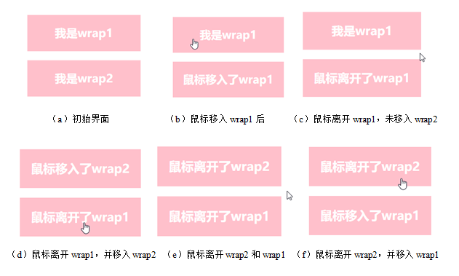
6.1 初识JavaScript
6.1.8 JS基本应用案例实践

Slide 32
6.2 JavaScript的基本元素
6.2.1 数据类型
由于JavaScript采用弱类型的形式，因而一个数据的变量或常量可以不必首先作声明，也不需要在声明变量时显式地指明变量类型。
1. number（数值）类型
【例6-11】新建编写一个简单的数值类型测试实例，其中<body>部分的代码如下。
<script >
var a=1.5,b=1/0,c=-1/0,d=0/0;
document.write("变量定义为：var a=1.5,b=1/0,c=-1/0,d=0/0;<br />");
document.write("变量a的类型是："+typeof(a)+"，值是："+a+"<br />");
document.write("变量b的类型是："+typeof(b)+"，值是："+b+"<br />");
document.write("变量c的类型是："+typeof(c)+"，值是："+c+"<br />");
document.write("变量d的类型是："+typeof(d)+"，值是："+d+"<br />");
document.write("常量3.14的类型是："+typeof(3.14));
</script>

Slide 33
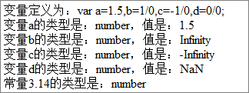
其中document.write语句中的“+”号是字符串运算符，表示连接。根据变量的赋值情况，变量a、b、c、d在页面中的输出类型均为number。此外，代码中还测试了几种特殊结果的数值类型，如Infinity、-Infinity及NaN。并通过typeof(3.14)测试了一个常量3.14的数据类型。测试结果如图6-13所示。
图6-13数值类型测试实例

Slide 34
2. string（字符串）类型
字符串是用“”（双引号）或‘’（单引号）括起来的字符或数值。如“你好，张三！”或‘你好，张三！’。如果字符串本身包含双引号，就用单引号括起该字符串，如‘你好，“张三”！’。反过来，如果字符串本身包含单引号，就用双引号括起该字符串，如“你好，‘张三’！”。
3.boolean（布尔）类型
布尔类型有两种取值：true和false。布尔类型表示是非对错的概念，是条件语句和逻辑运算的基础。

Slide 35
4. null（空）类型
任何变量被赋值为null，都被当做null类型。
【例6-12】编写一个与空类型有关的测试实例，其中<body>部分的代码如下。
<form>
<input id="button", type="button" value="按钮" />
<script>
var e=null;
document.write("<br />变量定义为var e=null;<br />");
document.write("变量e的类型是："+typeof(e)+"<br />");
f=e+100;
document.write("执行语句f=e+100;后<br />");
document.write("变量f的类型是："+typeof(f)+"，值是："+f+"<br />");
g=e*0;
document.write("执行语句g=e*0;后<br />");
document.write("变量g的类型是："+typeof(g)+"，值是："+g+"<br />");
e=document.getElementById("button");
document.write('执行语句e=document.getElementById("button");后<br />');
document.write("变量e的类型是："+typeof(e)+"<br />");
document.write("变量e的value属性是："+e.value);
</script>
</form>

Slide 36
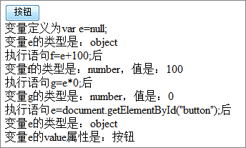
上述代码中，变量e首先被赋值为null，使用typeof(e)测试出e的类型为object。在其后的两次数值运算中，e的值被自动转换为0。在e=document.getElementById("button"); 语句中，变量e被用来存储表单中的一个按钮对象，其类型仍为object，并通过点运算符获取其value值。测试结果如图6-14所示。
图6-14 空类型测试实例

Slide 37
5. undefined（未定义）类型
undefined类型是指一个变量被创建后，还没有赋以任何初值，这时该变量没有类型，被称为未定义的，在程序中直接使用会发生错误。undefined参与任何数值计算时，其结果一定是NaN。
【例6-13】编写一个与未定义类型有关的测试实例，其中<body>部分的代码如下。
<script >
var h;
document.write("变量定义为：var h;<br />");
document.write("变量h的类型是:"+typeof(h)+"，值是："+h+"<br />");
i=h;
document.write("运行赋值语句：i=h;<br />");
document.write("变量i的类型是："+typeof(i)+"，值是："+i+"<br />");
j=1+i;
document.write("1+i的结果是："+j+"<br />");
</script>

Slide 38
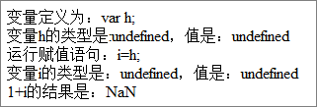
在上述代码中，未对变量h赋值，在页面中输出h的类型和值均为undefined，其后执行i=h;语句将未赋值的h赋值给变量i，输出变量i的类型和值也都是undefine。而1+i的结果是NaN。测试结果如图6-15所示。
图6-15 未定义类型测试实例

Slide 39
6. object（对象）类型
JavaScript对象按类型可分为内置对象、浏览器对象和自定义对象。这里我们以内置对象中常用的数组类型为例介绍其基本的定义和使用方法，再对自定义对象基本的字面量格式定义和对象访问方法作一个初步的了解。
（1）数组的定义和访问
数组的定义和创建方法有很多种，比较简单的是使用方括号“[]”的语法直接创造一个数组，对其中的多个元素使用逗号分隔。
var Array1=[]; //创建了一个空数组
let Array2=[2]; //创建了一个仅包含数字类型元素“2”的数组
//以"Tom","Mike","May"3个元素初始化一个数组
let Array3=["Tom","Mike","May"];
let Array4=[["Tom",20],["Mike",18],["May",19]]; //创建了一个二维数组

Slide 40
6. object（对象）类型
（1）数组的定义和访问
对前面定义的数组，可以使用下面的语句进行访问和改变：
Array1[0]=1; //数值1赋值给空数组Array1的第一个元素
Array1[1]=2; //数值2赋值给数组Array1的第二个元素
Array2[0]=3; //数组Array2的第一个元素（下标为0）改变为数值3
//数组Array3的第一个元素（"Tom"）赋值给变量Name
let Name=Array3[0];
//二维数组Array4中下标为[0][1]的数据（20）赋值给变量Age
let Age=Array4 [0][1];

Slide 41
6. object（对象）类型
（2）自定义对象字面量格式的定义
格式为：
var 对象名={属性:属性值, ...,属性: 属性值,方法函数定义, ...,方法函数定义};
或
let 对象名={属性:属性值, ..., 属性: 属性值,方法函数定义, ...,方法函数定义};
多个“属性:属性值”对之间用逗号分隔，属性名可加也可不加双引号。
let Person={
"name": "Tom ",
age:20
};

Slide 42
6. object（对象）类型
（3）对象属性的使用
可以使用点运算符或“对象["属性名"]”的方法来使用对象的属性。格式为
对象名.属性名
或
对象["属性名"]
例如，对前面定义的对象，可以使用下面的语句进行访问和改变：
Person.name= "Mike"; //对象Person的属性name改变为"Mike"
Person["age"]=18; //对象Person的属性age改变为数值18

Slide 43
6. object（对象）类型
（4）对象方法的使用
可以使用点运算符访问一个对象中已存在的方法。例如，下面的代码就是对JavaScript中内置的windows对象alert方法的使用。
对象在JavaScript中的应用非常广泛，本书6.3节将介绍JavaScript对浏览器对象的操作方法，6.7节进一步介绍JavaScript对象方法的使用、对象的操作语句、关键字及操作符，6.8节介绍JavaScript常用的内置对象和方法。
window.alert("Hello");

Slide 44
7. symbol（符号）类型
ES5中包含5种原始类型：字符串、数字、布尔值、null和undefined。ES6引入了第6种原始类型——symbol，表示独一无二的值。
对象的属性名可以有两种类型：一种是字符串，另一种是Symbol类型。凡是属性名属于 symbol 类型，就都是独一无二的，可以保证不会与其他属性名产生冲突。

Slide 45
6.2.2 常量
在ES5中，并没有命名常量的概念，通常所说的常量是指在代码中直接使用的值，如var a=0及var b="hi"语句中的0和"hi"即为常量。
在一些只支持ES5的低版本的浏览器中，如果使用const关键字声明一个常量，如const pi=3.14，会报告语法错误。
而在ES6中，const是定义常量的关键字，其格式为：
const 常量名=值;
JavaScript中常量的类型有5种，其中除了与4种常见的数据类型相对应的常量外，还有一种特殊字符常量。

Slide 46
6.2.2 常量
1．数值型常量
数值型常量包括整型常量和实型常量两种。其中整型常量可以使用十六进制、八进制和十进制表示其值，这里的八进制数是以0开头的数，如020代表十进制的16，十六进制书是以0x开头的数，如0xF代表十进制的15。而实型常量是由整数部分加小数部分表示，如12.32、193.98等。可以使用科学或标准方法表示，如5E7、4e5等。
2．布尔型常量
布尔型常量只有两种状态：true或false。 它主要用来说明或代表一种状态或标志，以说明操作流程。而JavaScript只能用true或false表示其状态，而不能用1或0来表示。

Slide 47
6.2.2 常量
3．字符串型常量
字符串型常量是使用单引号（‘）或双引号（“）括起来的一个或多个字符。如 ”Web Design and Programming“、”8794“、”zjcm330“ 等。
4．空值
JavaScript中有一个空值null，表示什么也没有。如试图引用没有定义的变量，则返回一个null值。

Slide 48
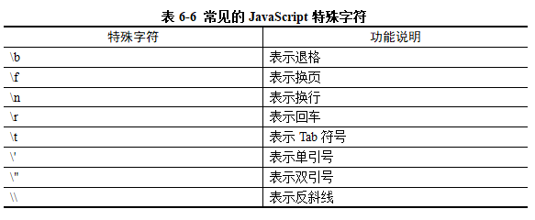
6.2.2 常量
5．特殊字符常量
同C语言一样，JavaScript中同样以有些以反斜杠（\）开头的不可显示的特殊字符。通常称为控制字符。常见的特殊字符如表6-6所示。

Slide 49
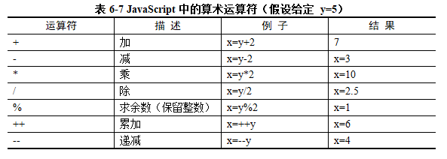
6.2.3 运算符和表达式
1．算术运算符
算术运算符用于执行变量与/或值之间的算术运算。JavaScript提供了7种算术运算符，如表6-7所示。

Slide 50
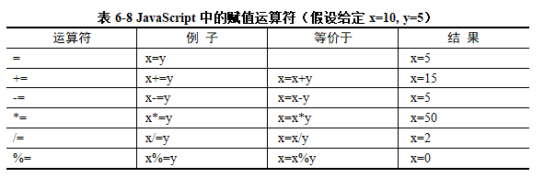
6.2.3 运算符和表达式
2．赋值运算符
赋值运算符用于给 JavaScript变量赋值。JavaScript提供了6种赋值运算符，如表6-8所示。

Slide 51
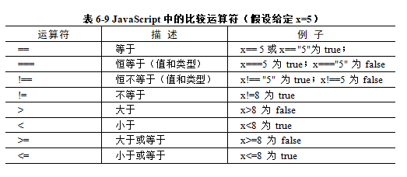
6.2.3 运算符和表达式
3．比较运算符
比较运算符用在比较表达式里，比较表达式的结果都是布尔类型的true或false。JavaScript提供了8种比较运算符，如表6-9所示。

Slide 52
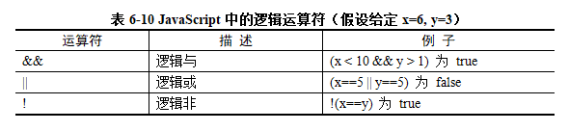
6.2.3 运算符和表达式
4．逻辑运算符
逻辑运算符用在比较表达式里，逻辑表达式的结果都是布尔类型的true或false。JavaScript提供了3种逻辑运算符，如表6-10所示。

Slide 53
6.2.3 运算符和表达式
5．条件运算符
JavaScript提供的条件运算符有三个操作数，第一个是条件式，第二个是当条件式成立时传回的值，第三个是当条件式不成立时传回的值。条件运算符的格式为
var varA=条件式? valueB: valueC
当条件成立时，valueB会被指定给varA，否则valueC赋值给A。如：
上例中如果变量 visitor 中的值是 "PRES"，则向变量 greeting 赋值 "Dear President "，否则赋值 "Dear"。
greeting=(visitor=="PRES")?"Dear President ":"Dear ";

Slide 54
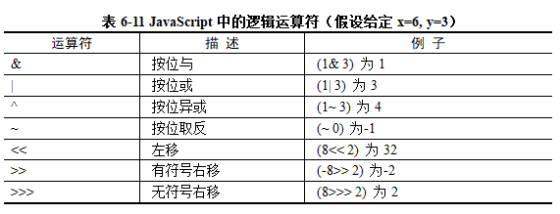
6.2.3 运算符和表达式
6．位运算符
位运算符用来对操作数的每个二进制位作运算。因此，在对十进制或其他进制的数进行位运算时，都是先将各操作数转换为二进制数再进行按位运算的。JavaScript提供了7种位运算符，如表6-11所示。

Slide 55
6.2.3 运算符和表达式
7．字符串运算符
JavaScript提供了两个字符串运算符：+（连接）和+=（连接后赋值）。例如：
又如：
再如：
var txt1="What a very";
var txt2="nice day";
var txt3=txt1+txt2;
txt3的值为 "What a verynice day"。
var txtA="Hello";
var txtB=" World!";
txtA+=txtB;
变量txtA的值为 "Hello World!"
i=1;
a="<h"+i+">本行是 "+i+" 级标题</h"+i+">";
变量a的值为"<h1>本行是1级标题<h1>"

Slide 56
6.2.3 运算符和表达式
8．其他运算符
除了上述七类运算符外，还有一些具有特殊功能的运算符，如delete、new、this等，这些运算符将在后面章节中结合具体内容进行介绍。

Slide 57
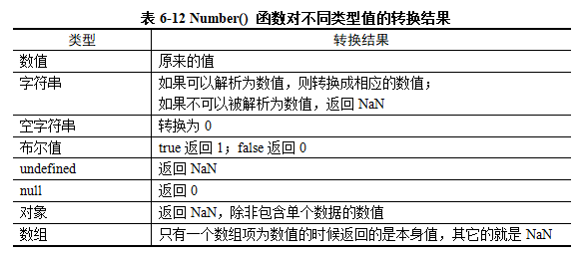
6.2.4 数据类型转换
1. Number()
Number() 函数用于把将任意类型的值转换为数值。如果对象的值无法转换为数值，那么 Number() 函数返回 NaN。

Slide 58
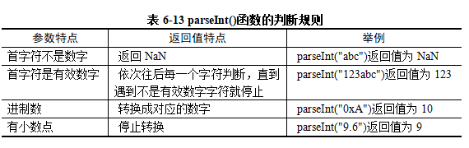
6.2.4 数据类型转换
2．parseInt()和parseFloat()
parseInt()函数和parseFloat函数可以分别将字符串转化为整型数和浮点数。
说明：parseInt()也可以有第二个参数，该参数表示要解析的数字的基数。基数值介于 2 ~ 36 之间。如果省略该参数或其值为 0，则数字将以 10 为基础来解析。如果它以 “0x” 或 “0X” 开头，将以 16 为基数。如果该参数小于 2 或者大于 36，则 parseInt() 将返回 NaN。
例如：parseInt("1f",16)返回值为31。
parseFloat()和parsetInt()唯一区别是：parseFloat()会解析第一个小数点，遇到第二个就停止。
例如： parseIFloat("9.6.6")的返回值为9.6。

Slide 59
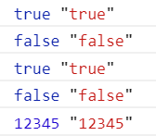
6.2.4 数据类型转换
3．String()和Boolean()
String() 函数把对象的值转换为字符串。而Boolean()函数把对象的值转换为布尔值。
<script>
var test1= Boolean(1);
var test2=Boolean(0);
var test3=Boolean(true);
var test4=Boolean(false);
var test5=12345;
console.log(test1,String(test1));
console.log(test2,String(test2));
console.log(test3,String(test3));
console.log(test4,String(test4));
console.log(test5,String(test5));
</script>

Slide 60
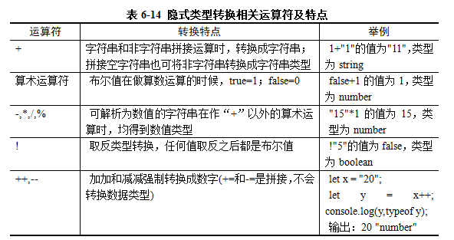
6.2.4 数据类型转换
4．隐式类型转换
隐式类型转行又称为自动转换，主要利用JS中的运算符进行转换，常见的相关运算符及转换特点如表6-14所示。

Slide 61
6.3 操作浏览器对象属性及CSS样式
6.3.1 操作对象属性
1. 常规标签属性
常规标签属性是HTML语法中已定义过，有特定含义的属性，如id、class、style、title等。可以直接使用点(.)运算符操作常规标签属性，格式为：
元素.常规标签属性
<div id="wrap" class="text" title="块元素的名字"></div>
<script>
let oWrap = document.getElementById("wrap");
console.log(oWrap.title);//输出title属性
console.log(oWrap.className);//输出class属性
oWrap.title="块元素的新名字";//设置title属性
oWrap.className+=" text1";//设置额外的class属性
console.log(oWrap.title);//输出title属性
console.log(oWrap.className);//输出class属性
</script>

Slide 62
6.3.1 操作对象属性
2. 自定义标签属性
自定义标签属性是开发者用setAttribute()方法自定义的，HTML语法中原本没有的属性。设置自定义标签属性的格式为：
元素. setAttribute(自定义标签属性名,自定义标签属性值)
其中，属性名和属性值都是字符串类型的。
可以使用getAttribute()方法获取自定义标签属性的值，格式为：
元素. getAttribute(自定义标签属性名)
<div id="wrap" class="text" title="块元素的名字"></div>
<script>
let oWrap = document.getElementById("wrap");
oWrap.setAttribute("flag","1");//设置自定义标签属性"flag"值为1
nFlag=oWrap.getAttribute("flag");//获取自定义标签属性"flag"的值
console.log(nFlag);//输出自定义标签属性"flag"的值
</script>

Slide 63

6.3.1 操作对象属性
3. JS对象自身的属性
JS对象自身的属性可通过console.dir()方法在浏览器控制台打印对象的所有属性和方法进行查看，其中打印出来的所有属性就是JS对象自身的属性。
点击结果左侧的三角形按钮后，即可以展开对应的树形结构，显示id名为"wrap"，类名为text的div元素的所有属性和方法，其中没有括号的为JS对象自身的属性，有括号的则为JS对象自身的方法。
<div id="wrap" class="text" title="块元素的名字"></div>
<script>
let oWrap = document.getElementById("wrap");
console.dir(oWrap);//打印对象的所有属性和方法
</script>

Slide 64

6.3.1 操作对象属性
4. JS对象自定义属性
JS对象自定义属性是开发者用点运算符（.）定义的，JS对象自身没有的属性。
可以通过点(.)运算符定义一个JS对象自定义属性，其原理为：如果点(.)运算符后面的属性名为常规标签属性则直接对该常规标签属性进行操作；如果点(.)运算符后面的属性名不属于常规标签属性则将其作为JS对象的自定义属性。
在浏览器控制台的Elements面板中，可以观察到JS自定义属性并不会出现标签所在的HTML代码中， 但通过console.dir()方法可在Console面板中找到开发者定义的JS对象自定义属性。
<div id="wrap" class="text" title="块元素的名字"></div>
<script>
let oWrap = document.getElementById("wrap");
oWrap.mood="happy"//设置JS对象自定义属性"mood"的值为"happy"
console.dir(oWrap);//打印对象的所有属性和方法
console.dir(oWrap.mood);//打印对象的自定义属性"mood"的值
</script>

Slide 65
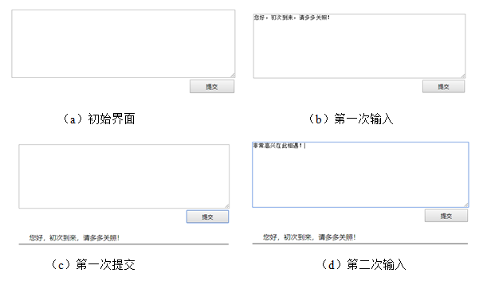
6.3.2 操作对象属性案例实践

Slide 66
6.3.3 操作CSS样式
1. 操作内部样式
由于内部样式是通过<head>部分的<style>标签内部进行定义，因此可以使用JavaScript先获取<style>标签元素，并对其添加内容来操作内部样式。
【例6-19】对一个已经定义了内部样式表的网页，其中有一个ID名为“wrap”的div标签对象：
则可以使用下面的方法设置该div标签的样式：宽、高均为200px，且背景色为蓝色。
<div id="wrap"></div>
<script>
let oStyle = document.getElementsByTagName("style")[0];
oStyle.innerHTML += "#wrap{width:200px;height:200px;
background-color:blue;}";
</script>

Slide 67
6.3.3 操作CSS样式
2. 操作内联样式
（1）操作单一样式属性
操作内联样式最常见的方法为逐一设置相关的属性，其格式为：
元素.style.属性 = 值;
【例6-20】对一个ID名为“wrap”的div标签对象，可以使用下面的方法设置该元素的宽、高均为200px，且背景色为蓝色。
<script>
let oWrap = document.getElementById("wrap");
oWrap.style.width = "200px";
oWrap.style.height = "200px";
oWrap.style.background = "blue";
</script>

Slide 68
6.3.3 操作CSS样式
2. 操作内联样式
（2）操作多个样式属性
当需要一次操作元素的多个样式的时，可以使用简化的语句，其格式为：
元素.style.cssText = "属性:属性值; 属性:属性值;..."
例如，可采用如下的简化语句定义例6-20中ID名为wrap的div元素：
oWrap.style.cssText = "width:200px;height:200px;
background-color:blue;";

Slide 69
6.3.3 操作CSS样式
3. 通过类名操作样式
可以通过给元素设置或添加类名的方式来操作样式，其格式为：
元素.calssName = "类名";
或
元素.calssName += " 类名";
其中第一种格式为直接设置类名，第二种格式为通过拼接空格和类名的方式添加新的类名。例如，已经有一个定义右浮动属性的类：
可采用如下语句为例6-20中id名为wrap的div元素添加该类，使其实现右浮动。
.fr{ float:right;}
oWrap.className += " fr";

Slide 70
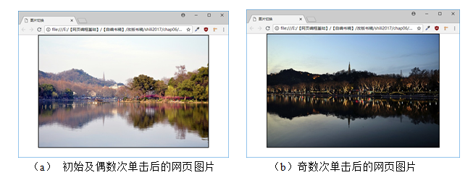
6.3.4 操作CSS样式案例实践

